Slide 1
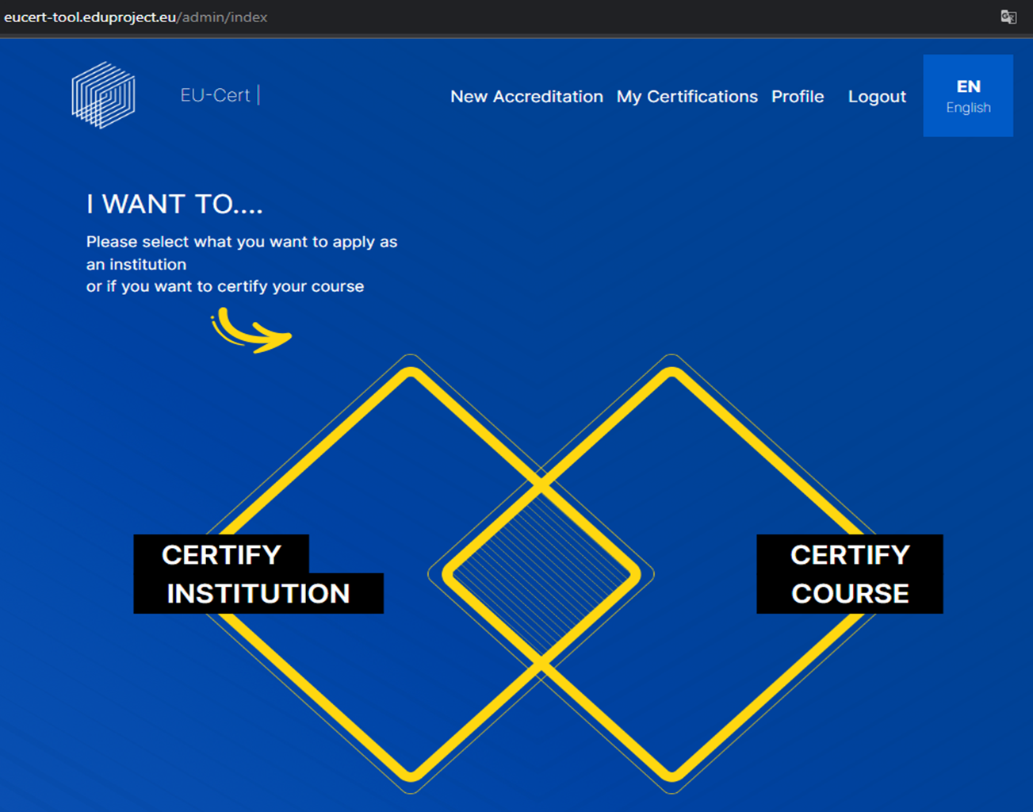
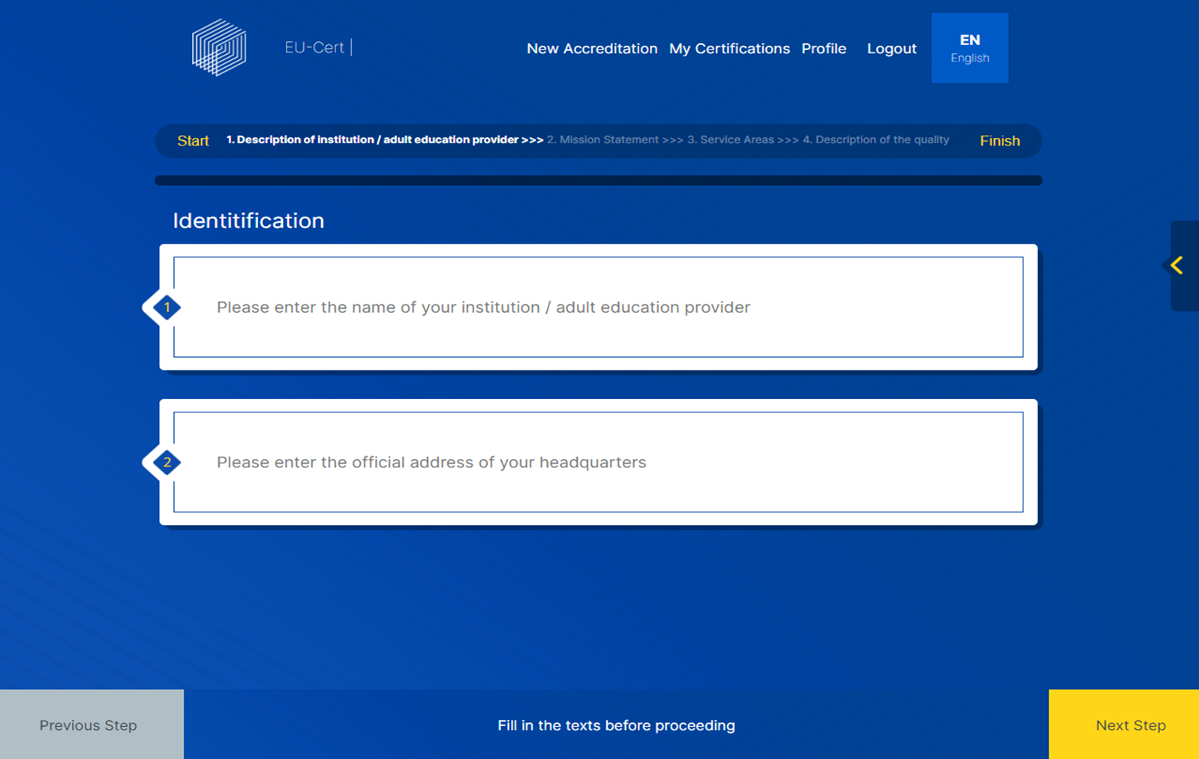
EU-CERT Certificats et accréditations européens pour les projets européens
Numéro de référence : 2021-1-DE02-KA220-ADU-000033541 Durée du contrat : 01.02.2022 - 31.05.2024 (28 mois)
Site web de l'outil d'accréditation EU-CERT
Le site web de l'outil d'accréditation est au cœur du projet EU-CERT, car il est utilisé pour l'accréditation et la certification des projets et mesures d'éducation des adultes ERASMUS+.
Les coordinateurs de projets de l'UE, qui recherchent des résultats de projets accrédités, ont besoin d'un site web innovant et facilement accessible. Ce site contient des informations importantes sur le processus d'accréditation et garantit la transparence des procédures, ce qui a un impact sur la crédibilité et augmente la probabilité d'améliorer le transfert des résultats des projets.
Le site web comprend les sections suivantes : (1) informations sur les critères et les processus, (2) section utilisateur pour la candidature en ligne, le téléchargement des données et le processus de certification, (3) section évaluateur pour l'évaluation en ligne, y compris les règles d'évaluation et les étapes du processus d'accréditation, (4) section communication pour l'interaction entre l'utilisateur et l'évaluateur, et (5) section base de données pour le stockage des données en conformité avec les règles de sécurité des données.
EU-CERT - Recherche sur les critères de qualité, l'accréditation et les structures de certification
PR1
PR2
EU-CERT - Conception des processus d'accréditation et de certification
EU-CERT - Accréditation Conception et programmation du site web et de la base de données
PR3
Quelques impressions sur le site web
PR4
PR5
EU-CERT - Manuel d'accréditation
EU-CERT - Accréditation et certification - Extension aux prestataires de formation pour adultes
PR6
PR7
EU-CERT - Document d'orientation
EU-CERT - Rapport du profane
Partenaire du projet CERT de l'UE
Les partenaires du projet travaillent sur les résultats finaux du projet afin que le projet dans son ensemble puisse faire état de grandes réussites.
Associação Rede de Universidades da Terceira Idade PortugalCentro
Université de Paderborn Allemagne (Coordinateur)
TIR Consulting Group j.d.o.o Croatia Grad Zagreb
Esquare France Provence-Alpes-Côte d'Azur
STANDO LTD Chypre Κύπρος (Kýpros) Nicosie
Ingenious Knowledge GmbH Allemagne
(Partenaire technique)
a https://EU-CERT.eduproject.eu
Coordination du projet
Marc Beutner
------
------

